Slide 1
Бюджет для граждан на 2023 год и на плановый период 2024 и 2025 годов Максатихинский муниципальный округ

Slide 2
Основные параметры бюджета
направления | 2022 Консолидированный бюджет | 2023 (проект) | 2024 (проект) | 2025 (проект)
Доходы | 563302,5 | 515723,2 | 512218,3 | 513754,0
Налоговые и неналоговые доходы (ННД) | 77816,4 | 84831,7 | 85991,9 | 87189,9
Дополнительный норматив от НДФЛ | 63277,0 | 69131,0 | 70266,0 | 71507,0
Безвозмездные поступления, в т.ч. | 422209,1 | 361760,5 | 355960,4 | 355057,1
дотации | 86392,7 | 99326,0 | 94680,0 | 89880,0
Целевые средства | 335816,4 | 262434,5 | 261280,4 | 265177,1
Расходы | 603755,1 | 519964,7 | 512218,3 | 513754,0
За счет собственных средств | 267938,7 | 257530,2 | 250937,9 | 248576,9
За счет целевых средств | 335816,4 | 262434,5 | 261280,4 | 265177,1
Дефицит (-) Профицит (+) | - 40452,6 | -4241,5 | 0 | 0

Slide 3
Формирование доходной части бюджета Максатихинского муниципального округа осуществлялось на основе:
ПРОГНОЗА СОЦИАЛЬНО-ЭКОНОМИЧЕСКОГО РАЗВИТИЯ МАКСАТИХИНСКОГО МУНИЦИПАЛЬНОГО ОКРУГА
ДИНАМИКИ ПОСТУПЛЕНИЙ НАЛОГОВЫХ И НЕНАЛОГОВЫХ ДОХОДОВ
ПРОГНОЗА АДМИНИСТРАТОРОВ ДОХОДОВ
ОЦЕНКИ ПОСТУПЛЕНИЙ ДОХОДОВ МЕСТНОГО БЮДЖЕТА В 2022 ГОДУ

Slide 4
Формирование доходной части бюджета Максатихинского муниципального округа на 2023 год
Нормативы зачислений
НДФЛ 37453,0
15% с территорий муниципального округа
20% единый норматив
Налоговые доходы 76249,2
УСН 3783,2
Дифференцированный норматив на 2023г. – 7,43%
Стабильные доходы 244706,2
Единый сельскохозяйственный налог 8,0
100%
Всего доходов 515723,2
Налоги на имущество 16792,0
100%
Межбюджетные выравнивающие трансферты 168457,0
Патентная система налогообложения 3140
100%
Прочие налоговые доходы:
Акцизы 13185,0
Госпошлина 1885,0 Отмененные налоги и сборы 3,0
Неналоговые доходы 8582,5
Целевые субвенции из областного бюджета на переданные полномочия 196312,3
Субсидии из областного бюджета 66122,2
Доп. норматив НДФЛ (65%) 69131,0
Дотация на выравнивание бюджетной обеспеченности 99326,0

Slide 5
Структура доходов бюджета 2023 года

Slide 6
Структура налоговых доходов 2023 года

Slide 7
Структура неналоговых доходов 2023 года

Slide 8
Структура безвозмездных поступлений бюджета 2023 года

Slide 9
Структура поступления налоговых и неналоговых доходов в бюджет муниципального округа по администраторам доходов
тыс. руб.

Slide 10
Основные подходы к формированию расходов бюджета Максатихинского муниципального округа
Сохранение социальной направленности бюджета
Полное обеспечение действующих расходных обязательств
Обеспечение реализации Указов Президента Российской Федерации
Консервативное бюджетное планирование исходя из возможностей доходного потенциала и минимизации размера дефицита местного бюджета

Slide 11
Первоочередные задачи при формировании расходной части бюджета
Обеспечение потребности по заработной плате и начислениям
Первоочередные задачи при формировании расходной части бюджета
Обеспечение потребности по расходам на оплату коммунальных услуг
Обеспечение потребности по подвозу учащихся, питанию детей
Notes:
11

Slide 12
Расходы бюджета округа на 2023-2025 годы
тыс. руб.

Slide 13
Структура расходов бюджета Максатихинского муниципального округа по разделам бюджетной классификации на 2023 год и плановый период 2024-2025 годов
Наименование | 2023 год | 2024 год | 2025 год
Общегосударственные вопросы | 56871,0 | 53297,7 | 57098,8
Национальная оборона | 328,2 | 341,1 | 351,7
Национальная безопасность и правоохранительная деятельность | 5998,2 | 5125,4 | 6085,4
Национальная экономика | 81631,0 | 83409,6 | 86607,5
Жилищно-коммунальное хозяйство | 38421,0 | 47852,7 | 14302,7
Образование | 265751,9 | 257498,4 | 269050,0
Культура, кинематография | 49079,0 | 43611,9 | 47781,9
Социальная политика | 13325,7 | 7448,8 | 11088,3
Физическая культура и спорт | 6629,2 | 5729,2 | 7029,2
Средства массовой информации | 1929,5 | 1629,5 | 1929,5
Условно-утвержденные расходы |  | 6274,0 | 12429,0
 | 519964,7 | 512218,3 | 513754,0
Наименование | 2020 год | 2021 год | 2022 год
Общегосударственные вопросы | 40109,8 | 35281,9 | 33464,4
Национальная безопасность и правоохранительная деятельность | 3441,5 | 2547,3 | 2547,3
Национальная экономика | 54487,2 | 61246,8 | 62944,1
Жилищно-коммунальное хозяйство | 2980 | 907,2 | 30
Образование | 208547,7 | 208891,9 | 205991,9
Культура, кинематография | 40194,7 | 39668,6 | 38368,6
Социальная политика | 14803,5 | 13050 | 10878,6
Физическая культура и спорт | 7565,6 | 4647,6 | 4297,6
Средства массовой информации | 1842 | 1842 | 1842
Условно-утвержденные расходы |  | 4123,5 | 8077,7
 | 373972,0 | 372206,8 | 368442,2
тыс. руб.

Slide 14
Структура расходов на 2023 год (519964,7 тыс. руб.)
334785,8
64,4%

Slide 15
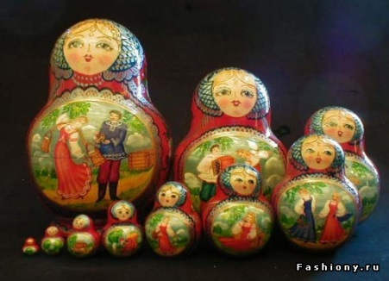
Расходы бюджета на социальную сферу в 2023 году и на плановый период 2024-2025 годов
Как и в предыдущие годы в структуре расходов приоритетными являются расходы на социальную сферу, которые составляют в 2023 году – 64,4% от общего объема расходов (519964,7 тыс. рублей), в 2024 году – 61,4% (512218,3 тыс. рублей), в 2025 году – 65,2 % (513754,0 тыс. рублей).
Образование
2023 – 265751,9
2024– 257498,4
2025– 269050,0
Культура
2023 – 49079,0
2024 – 43611,9
2025 – 47781,9
Физическая культура
и спорт 2023 – 6629,2
2024 – 5729,2
2025 – 7029,2
Социальное обеспечение
2023 – 13325,7
2024 – 7448,8
2025 – 11088,3
Всего расходов 519964,7 тыс.руб.
Всего расходов 512218,3 тыс.руб.
Всего расходов 513754,0 тыс.руб.

Slide 16
Структура расходов бюджета по муниципальным целевым программам на 2023 год
тыс. руб.

Slide 17
Программные направления деятельности муниципального образования Максатихинский муниципальный округ на 2023 год
тыс. руб.
48988,9
6629,2
4824,8
1090,7
53148,6
268061,1
330,0
5447,8
38421,0
МП "Муниципальное управление на территории Максатихинского муниципального округа на 2023-2028 годы"
МП "Обеспечение безопасности населения Максатихинского муниципального округа на 2023-2028 годы"
МП «Жилищно-коммунальное хозяйство и энергетика Максатихинского муниципального округа Тверской области на 2023-2028 годы"
81631,0
МП "Развитие сферы транспорта и дорожного хозяйства Максатихинского муниципального округа на 2023-2028 годы"
МП "Молодежная политика в Максатихинском муниципальном округе на 2023-2028 годы"
МП "Социальная поддержка и защита населения Максатихинского муниципального округа на 2023-2028 годы"
МП "Развитие физической культуры и спорта на территории Максатихинского муниципального округа на 2023-2028 годы"
МП "Управление муниципальным имуществом Максатихинского муниципального округа Тверской области на 2023-2028 годы"
МП "Развитие отрасли культура Максатихинского муниципального округа Тверской области на 2023-2028 годы"
10231,5
МП «Управление муниципальными финансами, экономикой и совершенствование налоговой политики в Максатихинском муниципальном округе на 2023-2028 годы»
МП "Развитие системы дошкольного, общего и дополнительного образования муниципального образования "Максатихинский муниципальный округ" на 2023-2028 годы"

Slide 18
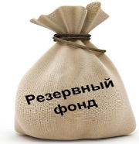
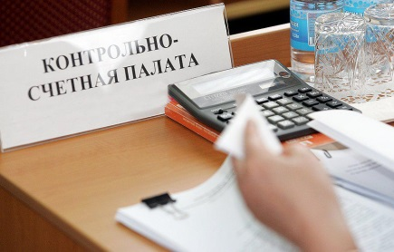
Непрограммные направления деятельности Максатихинского муниципального округа на 2023 год
Резервный фонд в сумме
200,0 тыс. рублей
Обеспечение деятельности представительны органов местного самоуправления
150 тыс. рублей
Обеспечение деятельности контрольно-счетной палаты муниципального образования
810,1 тыс. рублей

Slide 19
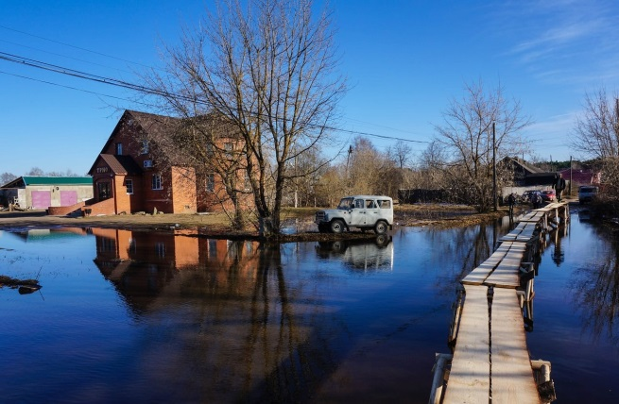
Направления расходов бюджета по разделу 03 «Национальная безопасность и правоохранительная деятельность» на 2023 год и плановый период 2024-2025 годов
тыс. руб.

Slide 20
Направления расходов бюджета по разделу 04 «Национальная экономика» на 2023 год и плановый период 2024-2025 годов

Slide 21
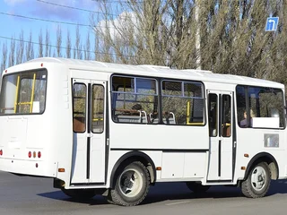
Направления расходов бюджета по подразделу 0408 «Транспорт» на 2023 год

Slide 22
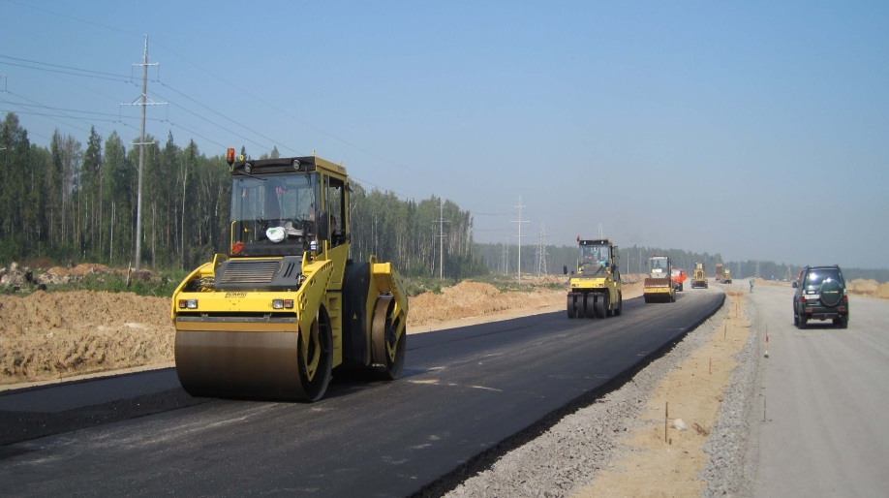
Направления расходов бюджета по подразделу 0409 «Дорожное хозяйство (дорожные фонды)» на 2023 год

Slide 23
Направления расходов бюджета по разделу 05 «Жилищно-коммунальное хозяйство» на 2023 год и плановый период 2024-2025 годов

Slide 24
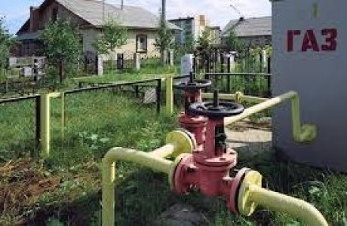
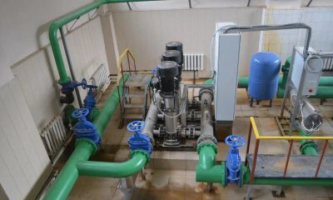
Структура расходов по разделу 0502 «Коммунальное хозяйство» на 2023 год
тыс. руб.

Slide 25
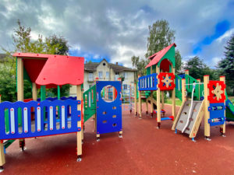
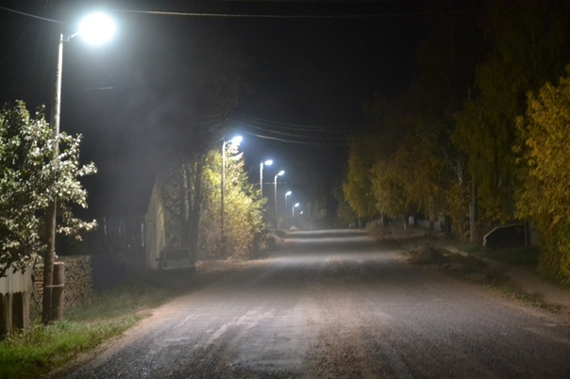
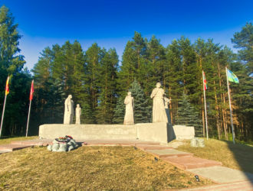
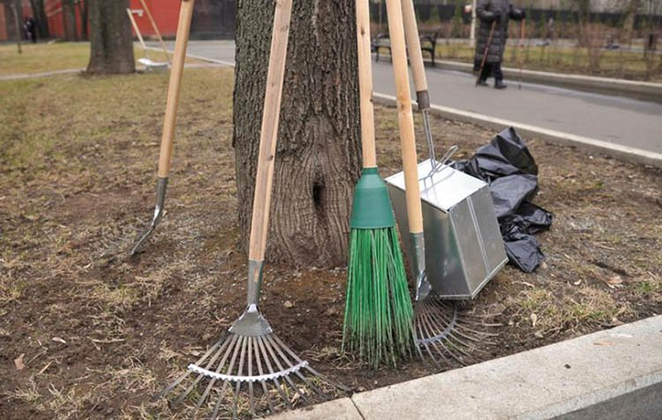
Структура расходов по разделу 0503 «Благоустройство» на 2023 год
тыс. руб.

Slide 26
Динамика расходов бюджета 2023-2025 годов по разделу 07 «Образование»
тыс. руб.

Slide 27
Основные направления расходов по разделу 07 «Образование» на 2023 год

Slide 28
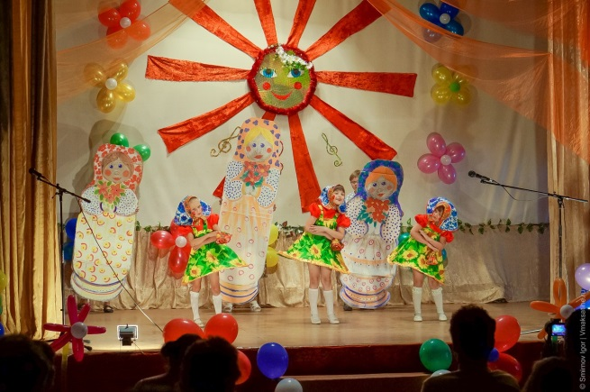
Динамика расходов бюджета 2023-2025 годов по разделу 08 «Культура, кинематография»
тыс. руб.

Slide 29
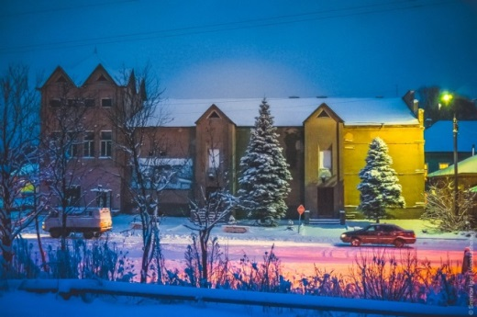
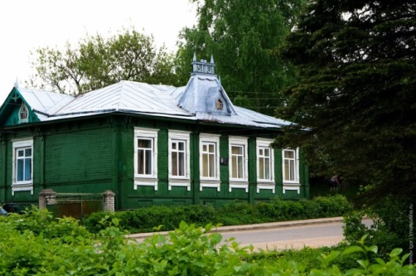
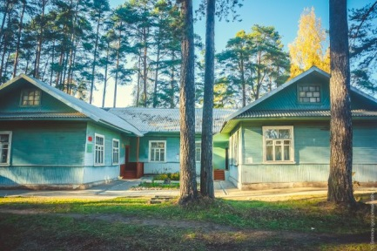
Направление расходов по РП 0801 «Культура» в разрезе муниципальных учреждений

Slide 30
Динамика расходов бюджета 2023-2025 годов по разделу 10 «Социальная политика»
тыс. руб.

Slide 31
Основные направления финансирования в 2023 году по разделу 10 «Социальная политика»
За счёт межбюджетных трансфертов из областного и федерального бюджетов
Расходы на осуществление государственных полномочий по компенсации расходов на оплату жилых помещений, отопления и освещения педагогическим работникам муниципальных образовательных организаций Тверской области, проживающих и работающих в сельской местности в сумме 4104,0 тыс. руб.
Расходы на обеспечение предоставления жилых помещений детям-сиротам, детям, оставшимся без попечения родителей, лицам из их числа по договорам найма специализированных жилых помещений за счет средств областного и федерального бюджетов в сумме 4574,8 тыс. руб.
Компенсация части родительской платы за присмотр и уход за ребенком в муниципальных образовательных организациях и иных образовательных организациях (за исключением государственных образовательных организаций), реализующих образовательную программу дошкольного образования. в сумме 2794,8тыс. руб.
субсидия на обеспечение жильём молодых семей за счёт средств бюджета Максатихинского района
Доплата к государственной пенсии муниципальным служащим
За счёт средств местного бюджета
1702,1 тыс. рублей
150,0 тыс. рублей

Slide 32
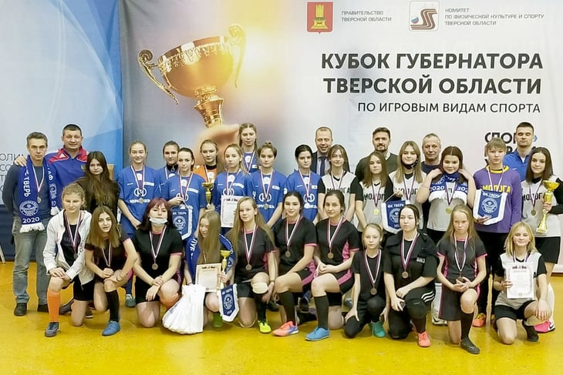
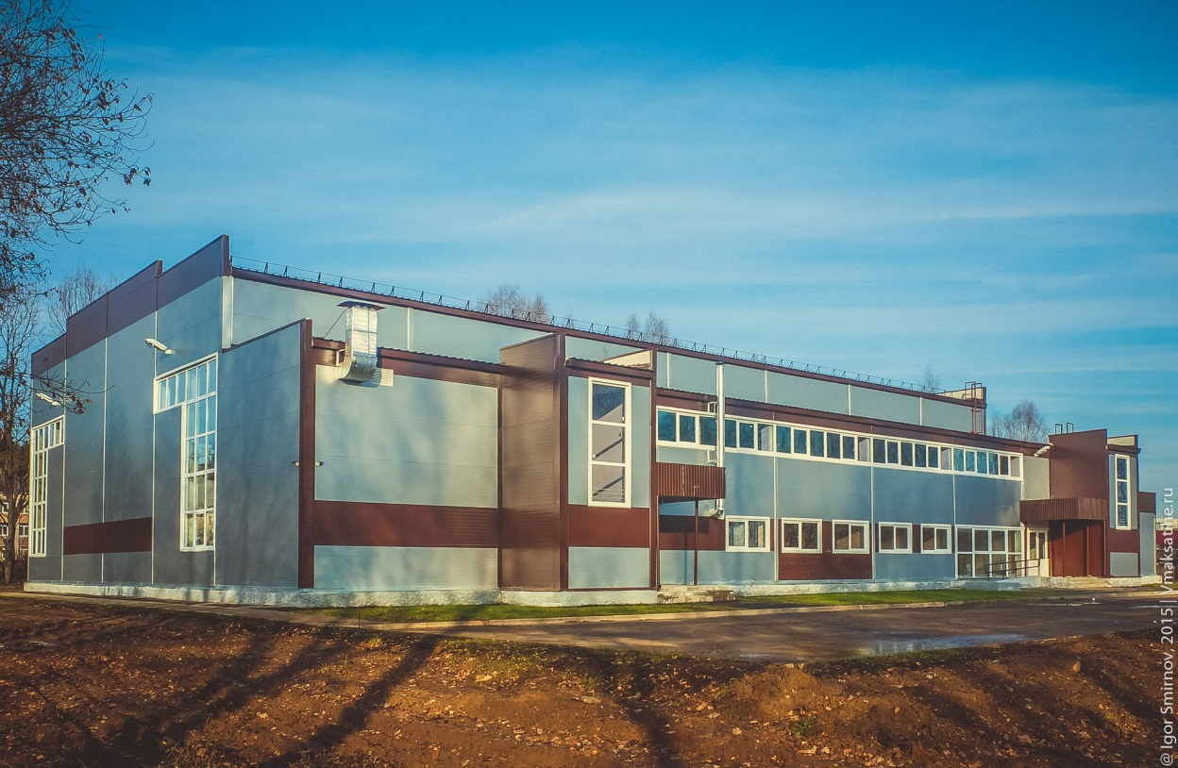
Структура расходов бюджета по разделу 11 «Физическая культура и спорт» на 2023 год и плановый период 2024-2025 годов
2023 год
Р1100
Физическая культура и спорт
6629,2 тыс.руб.
РП 1102
Содержание
МБУ «ФОК»
5889,2 тыс.руб.
РП 1105
Проведение
спортивных
Мероприятий
740,0 тыс.руб.
2024 год
Р1100
Физическая культура и спорт
5729,2 тыс.руб.
РП 1102
Содержание
МБУ «ФОК»
5089,2 тыс.руб.
РП 1105
Проведение
спортивных
Мероприятий
640,0 тыс.руб.
2025 год
Р1100
Физическая культура и спорт
7029,2 тыс.руб.
РП 1102
Содержание
МБУ «ФОК»
6189,2 тыс.руб.
РП 1105
Проведение
спортивных
Мероприятий
840,0 тыс.руб.

Slide 33
ЗНАЧЕНИЯ ПОКАЗАТЕЛЕЙ ПРОГНОЗА СОЦИАЛЬНО-ЭКОНОМИЧЕСКОГО РАЗВИТИЯ МАКСАТИХИНСКОГО РАЙОНА ТВЕРСКОЙ ОБЛАСТИ НА 2023 ГОД И НА ПЕРИОД ДО 2025 ГОДА
Показатели | Единица измерения | 2021 год факт | 2022год оценка | 2023 год прогноз | 2024 год прогноз | 2025 год прогноз
Демографические показатели |  | 13697 | 13379 | 13108 | 12868 | 12657
Численность населения (среднегодовая) - всего | человек
 | в % к предыдущему году | 97,68 | 97,69 | 97,97 | 98,17 | 98,36
Промышленность
Объем отгруженных товаров собственного производства, выполненных работ и услуг по видам экономической деятельности в действующих ценах каждого года – всего | тыс.рублей | 1315356 | 1487847 | 1536046 | 1567614 | 1619054
Сельское хозяйство
Продукция сельского хозяйства во всех категориях хозяйств - всего | млн рублей в ценах соответствующих лет | 137,367 | 154,029 | 169,040 | 178,188 | 186,824
Произведено продукции сельского хозяйства в натуральном выражении во всех категориях хозяйств:
Скот и птица (в живом весе) | тонн
молока | тонн | 656 | 546 | 546 | 548 | 549
яйца | млн штук | 2747 | 2746 | 2747 | 2749 | 2740
шерсти | тонн | 0,2 | 0,2 | 0,2 | 0,2 | 0,2
зерна (в весе после доработки) | тонн | 45,5 | 10 | 12 | 15 | 20
картофеля | тонн | 2347,9 | 2380 | 2405 | 2422 | 2445
льна | тонн | 0,0 | 0,0 | 0,0 | 0,0 | 0,0
овощей | тонн | 443,8 | 445 | 450 | 455 | 465
Малое предпринимательство
Количество предпринимателей без образования юридического лица (ПБОЮЛ), всего | человек | 307 | 310 | 311 | 313 | 315
Инвестиции
Инвестиции в основной капитал за счет всех источников финансирования - всего | Тыс. рублей в ценах соответствующих лет | 48439 | 49860 | 241384,4 | 57952,5 | 63224,3
Индекс физического объема | % к предыдущему году в сопоставимых ценах | 19,9 | 92,4 | 453,3 | 22,8 | 104,1
Индекс-дефлятор | % к предыдущему году | 104,9 | 111,4 | 106,8 | 105,3 | 104,8
Труд
Среднегодовая численность занятых в экономике - всего: | тыс. человек | 3,38 | 3,4 | 3,39 | 3,38 | 3,38
Среднесписочная численность работников (без внешних совместителей) - всего: | тыс. человек | 3,12 | 3,05 | 3,03 | 3,02 | 3,01
Фонд начисленной заработной платы всех работников - всего: | млн рублей | 905,72 | 912,41 | 930 | 949 | 969

Slide 34
Расчет верхнего предела муниципального долга и предельного объема муниципального долга бюджетаМаксатихинского муниципального округа на 2023 год и на плановый период 2024 и 2025 года

